Slide 1
Край замечательных людей
Презентация подготовлена к юбилею Хабаровского края учащимися 5 класса на факультативе «Дальневосточная литература»

Slide 2
Портретная галерея «Край замечательных людей»
В портретной галерее представлены писатели и поэты дальневосточники.

Slide 3
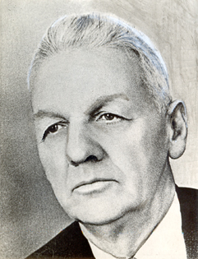
Задорнов Николай Павлович (1909 – 1992) – русский советский писатель, все свое творчество посвятивший Дальнему Востоку, член Союза писателей СССР. Его широко известные романы из циклов «Амур-батюшка», «Война за океан» и другие, рассказывающие об истории открытия и освоения русскими людьми восточных окраин России, вошли в золотой фонд мировой классики и составляют бесценное литературное наследие Приамурья.

Slide 4
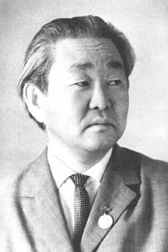
Ходжер Григорий Гибивич (1929 – 2006) – дальневосточный писатель, основоположник нанайской литературы, лауреат Государственной премии РСФСР, литературного конкурса VI Всемирного фестиваля молодёжи и студентов в Москве (1957), член Союза писателей СССР, кавалер орденов Трудового Красного Знамени, Дружбы народов, автор трилогии «Амур широкий», других произведений, повествующих о прошлой и настоящей жизни нанайского народа

Slide 5
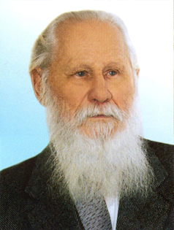
Сысоев Всеволод Петрович (1911 – 2011) – ученый, охотовед-биолог, географ, краевед, путешественник, писатель-натуралист, популяризатор знаний о дальневосточной природе, участник войны с Японией (1945), член Союза писателей СССР (1968), заслуженный работник культуры РСФСР (1966), почетный гражданин г. Хабаровска (1995). Его именем назван зоосад «Приамурский», созданный по его рекомендации.

Slide 6
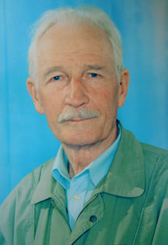
Наволочкин Николай Дмитриевич (1923-2013) – дальневосточный писатель, главный редактор журнала «Дальний Восток» (1977–1987), участник Великой Отечественной войны, заслуженный работник культуры РСФСР, почетный гражданин г. Хабаровска, автор многочисленных рассказов для детей, книг по истории открытия и освоения Дальнего Востока, активный популяризатор литературы, дальневосточной истории. Его имя присвоено библиотекам пос. Николаевка Смидовичского района ЕАО и Хабаровской краевой детской библиотеке.

Slide 7
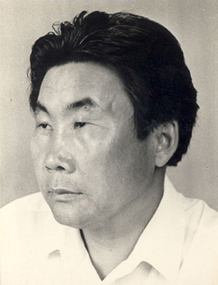
Пассар Андрей Александрович (1925 – 2013) – нанайский поэт, член Союза писателей СССР (1955), заслуженный работник культуры РСФСР, лауреат премии Правительства РФ «Душа России» в номинации «Традиционная народная культура» (2009).

Slide 8
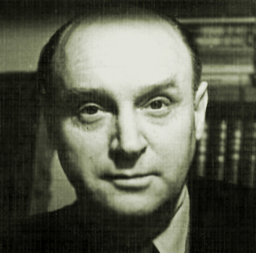
Нагишкин Дмитрий Дмитриевич (1909 – 1961) – дальневосточный писатель, талантливый журналист, художник, мастер книжной иллюстрации и газетной карикатуры, автор знаменитых книг «Сердце Бонивура», «Амурские сказки» и др., член Союза советских писателей, Союза советских художников. «Амурские сказки» в иллюстрациях Д. Г. Павлишина получили множество премий, издавались на многих языках.

Slide 9
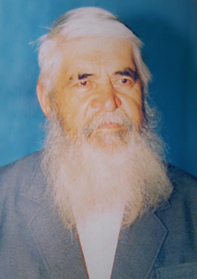
Клипель Владимир Иванович (1917 – 2011) – писатель, краевед, художник, исследователь, большой знаток природы, участник трех войн, офицер-орденоносец, член Союза писателей СССР, заслуженный работник культуры России (1992), почетный гражданин г. Хабаровска.

Slide 10
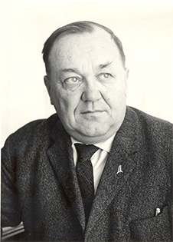
Ефименко Василий Михайлович (1915 – 1983) – дальневосточный писатель, участник Великой Отечественной войны, член Союза писателей СССР, член редколлегии журнала «Дальний Восток», автор увлекательных по сюжету книг, изданных в Хабаровске, Москве.

Slide 11
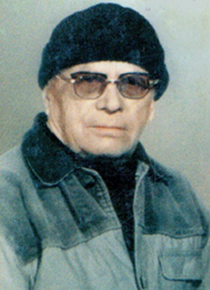
Кучеренко Сергей Петрович (1927 – 2009), известный дальневосточный писатель, ученый-биолог, охотовед, кандидат биологических наук, научный сотрудник Дальневосточного отделения Всесоюзного НИИ охотничьего хозяйства, заслуженный работник культуры, член Союза писателей России, ветеран Великой Отечественной войны, автор научных (свыше 80) и научно-популярных (свыше 200) статей, очерков, рассказов, более 20 научно-популярных, научно-художественных и художественных книг для детей и взрослых, опубликованных в Хабаровске и Москве. Много лет занимался изучением экологии тигра.

